Slide 1
PORTFOLIO
ASOポップカルチャー専門学校
ゲーム・CG・アニメ科ゲーム専攻
プログラマー
橋本 大輝

Slide 2

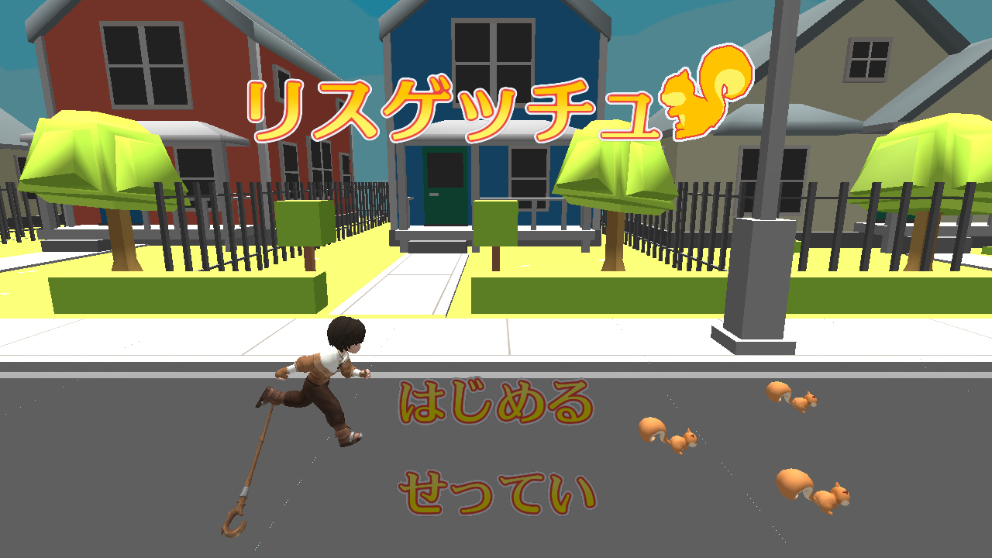

学内ゲームコンテスト及び就職活動のために、初めて
ゲームエンジンを使用せず制作した作品です。
町中を逃げ回るリスを網を使い捕獲する１人プレイ用の
ゲームです。
α版、β版と段階を踏み各バージョンでレビューをもらう
ことにより自分では気づけない細かな部分を修正しながら
制作しました。
ステージ制作やリスの配置にはUnityを使用しXMLで書き
出し、読み込むことで簡単にステージの量産ができるよう
にしてあります。
製作期間
プラットフォーム使用使用言語
使用ライブラリ
制作人数
制作期間
ジャンル
PC
Ｃ＋＋
ＤＸライブラリ
プログラマー１人
2021/10～2021/02
３Dアクション
紹介動画URL
QR
urlurlurlurlurlurlurlurl
Notes:
QR仮置き
完成していないので期限がまだ
アイコンが同系色な気がするので枠の白色を増やしてみる

Slide 3
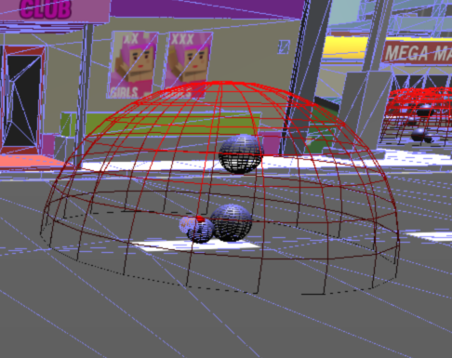
リスの行動
リスの行動制御をStateパターンを使用し実現しています。
リスの基底クラスであるAnimalClassが関数ポインタを保持しており
継承先で登録する関数を変える仕組みになっているため、今後動物の
種類を増やす際も既存のコードを変更せず作成することができるよう
になっています。
リスが逃げる際に壁に走り続けたり、段差に引っかかることがないように危機感知用の当たり判定を置き感知した危機に応じて、進路を変更したり、ジャンプすることができるようになっています。
危機感知用コリジョン

Slide 4
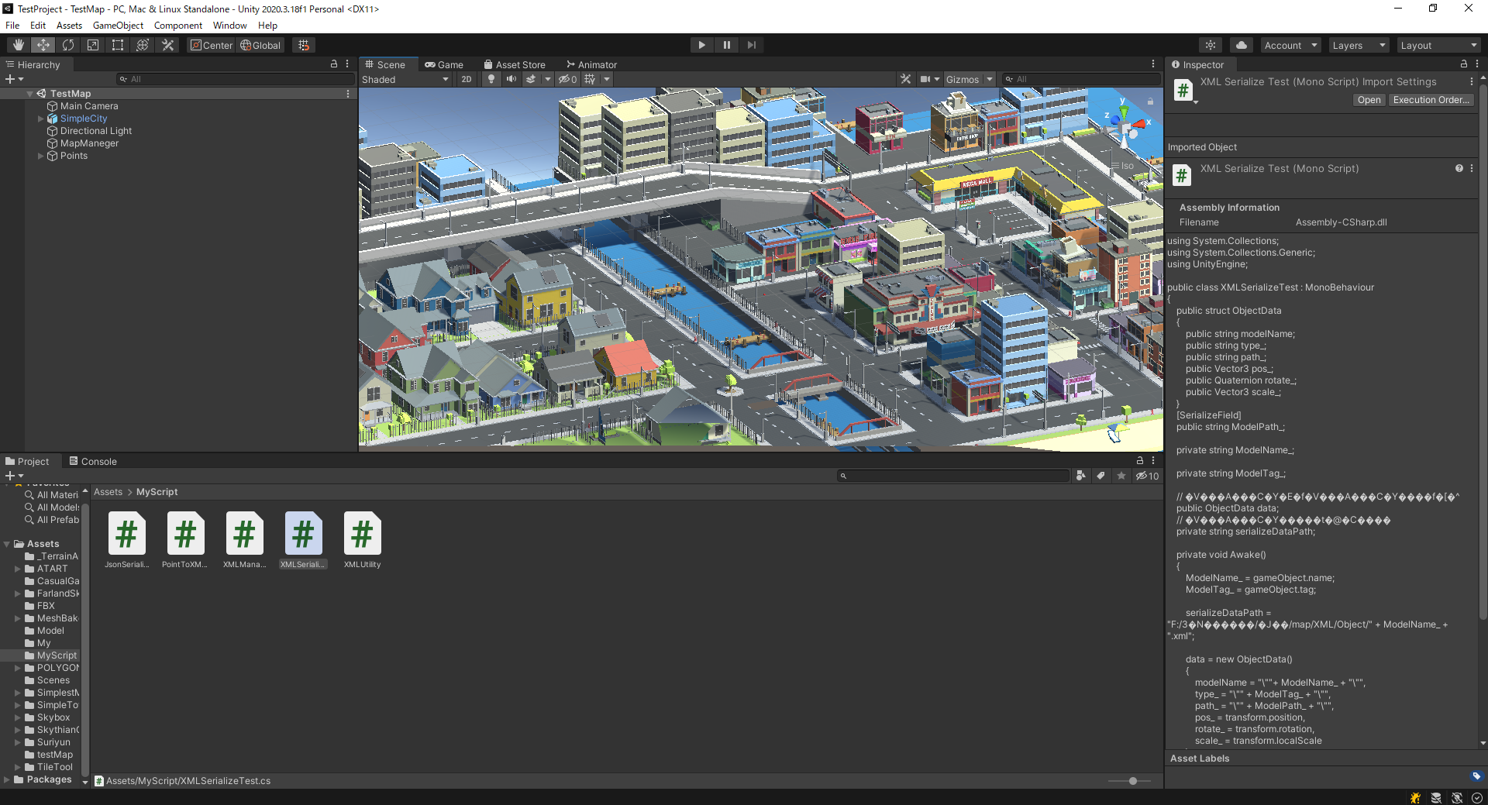
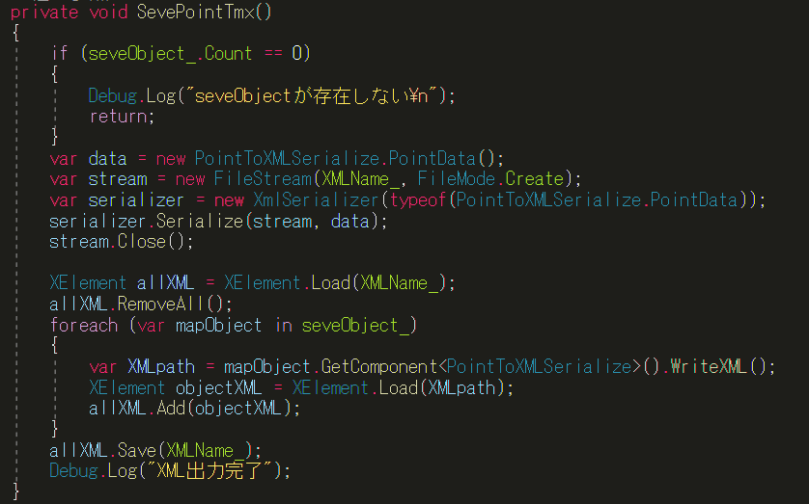
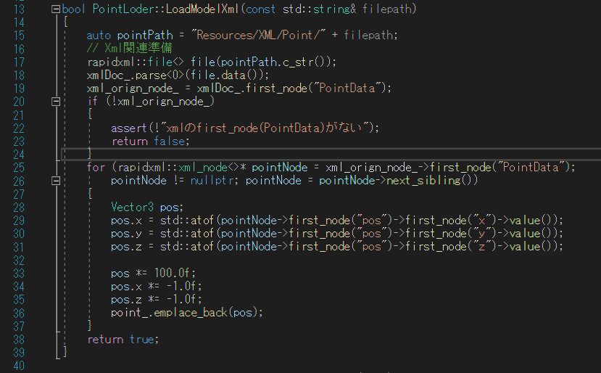
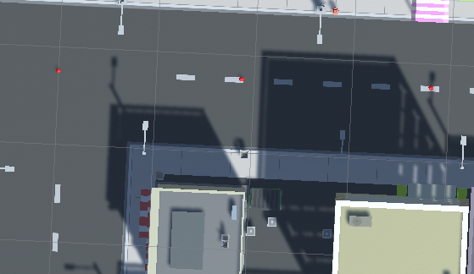
ステージ作成
ステージ制作画面
３Dのマップ制作ツールとしてUnityを使用しています。
リスの巡回ポイント、ステージの配置位置をUnityから
XML形式で書き出すためにスクリプトを作成しました。
またDXライブラリで読み込む際Unityとの座標系の違い
を考慮し読み込むクラスを作成しました。
XML書き出し部スクリプト
C＋＋側読み込み部分
赤丸がリス巡回ポイント

Slide 5

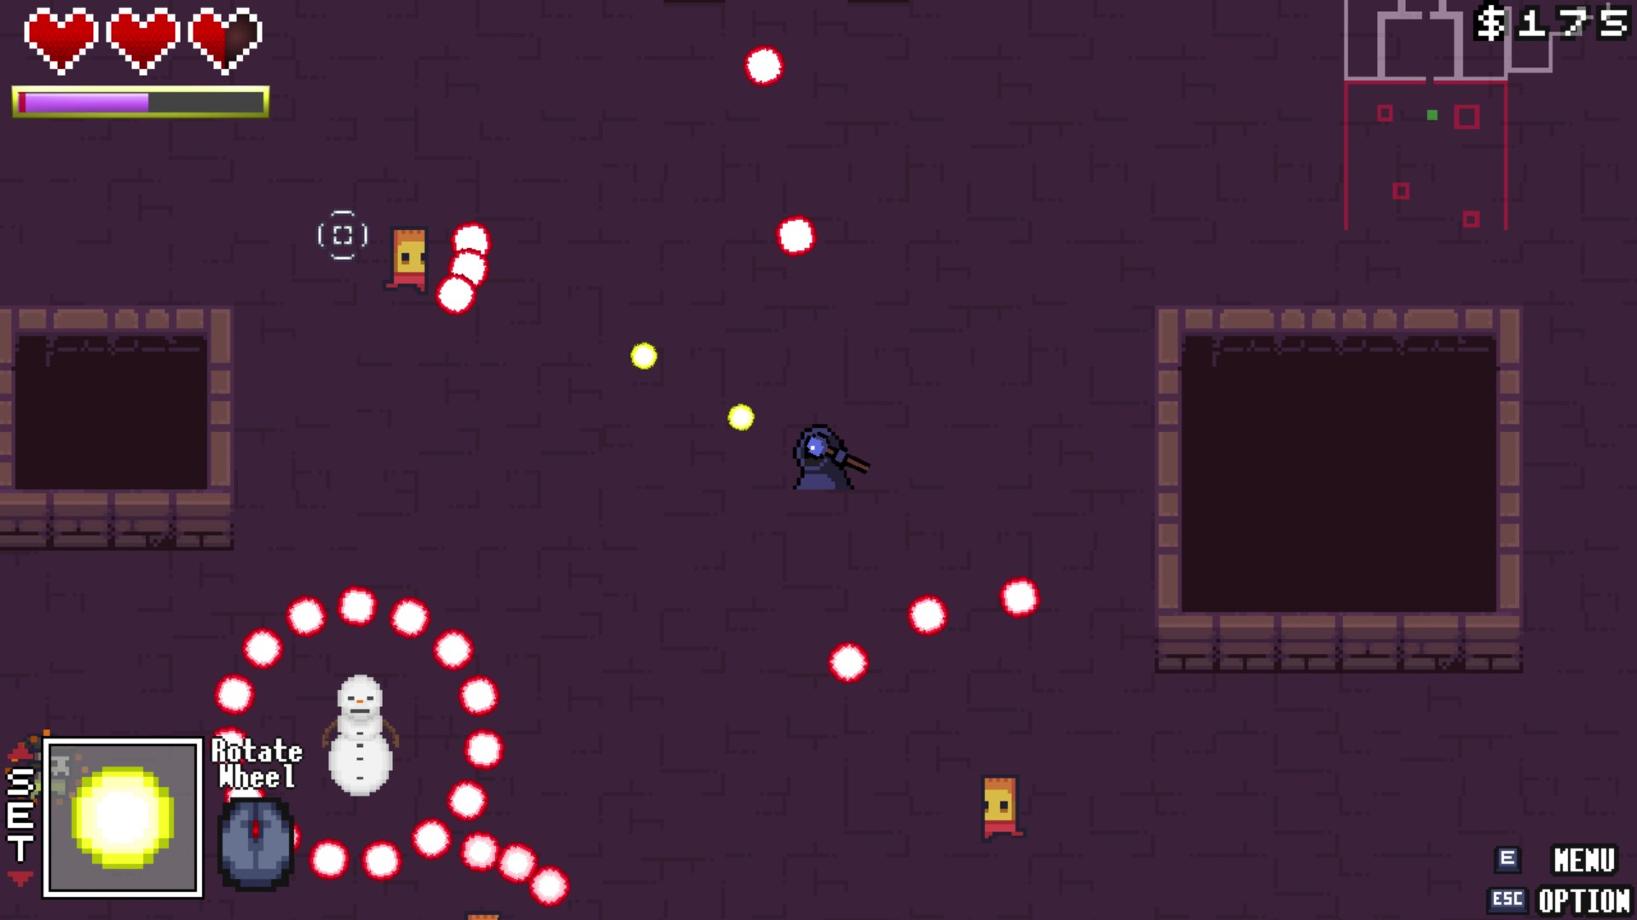
いい感じの紹介文
製作期間
プラットフォーム使用使用言語
使用ライブラリ
制作人数
制作期間
ジャンル
PC
Ｃ＋＋
ＤＸライブラリ
プログラマー4人
2021/10～2021/02
ローグライク
紹介動画URL
QR
urlurlurlurlurlurlurlurl
Notes:
QR仮置き完成していない
製作期間覚えてない
ジャンルなんかあった気がする
右下キャラ画像のがリスと統一感取れていい気がする

Slide 6
ダンジョン生成
いい感じの文章
どのようにしてランダム生成したか的な
仮
Notes:
画像仮置き

Slide 7
マップデータ作成
いい感じの文章
Tiledを使用したデータの作成方法的な
１ページも使わないかもしれない
仮
Notes:
画像仮置き

Slide 8
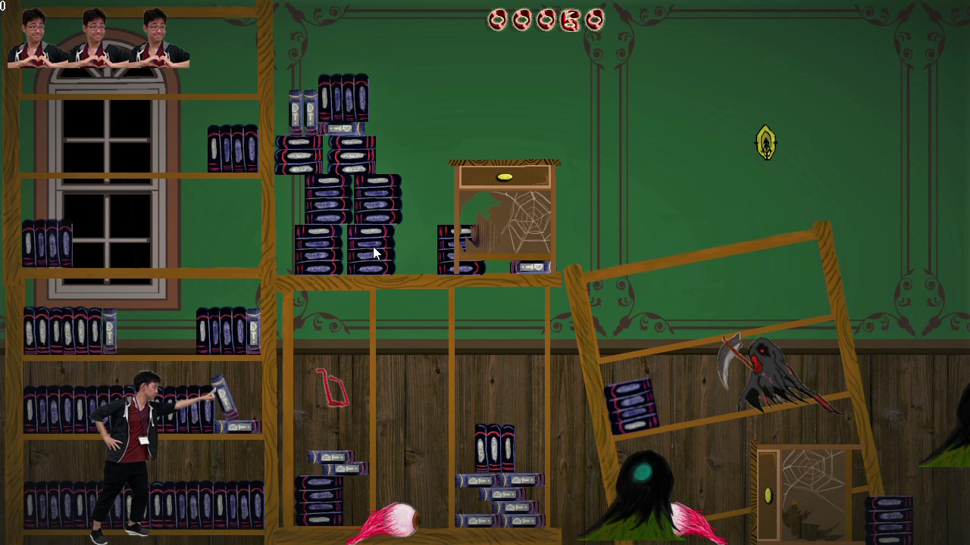

ごーすとれんと
いい感じの紹介文
製作期間
プラットフォーム使用使用言語
使用ライブラリ
制作人数
制作期間
ジャンル
PC
Ｃ言語
ＤＸライブラリ
プログラマー4人
2021/10～2021/02
実写アクション…？
紹介動画URL
QR
urlurlurlurlurlurlurlurl
Notes:
QR仮置き
タイトルロゴない
製作期間覚えてない
ジャンル…？

Slide 9
授業作品

Slide 10
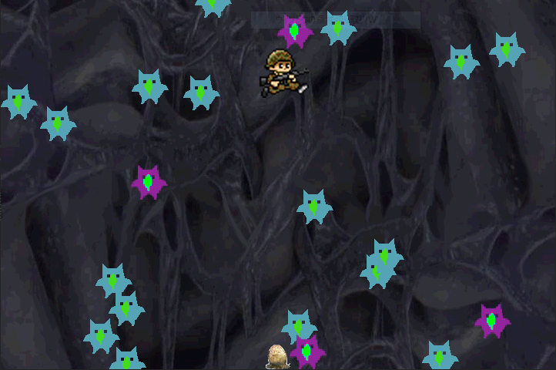
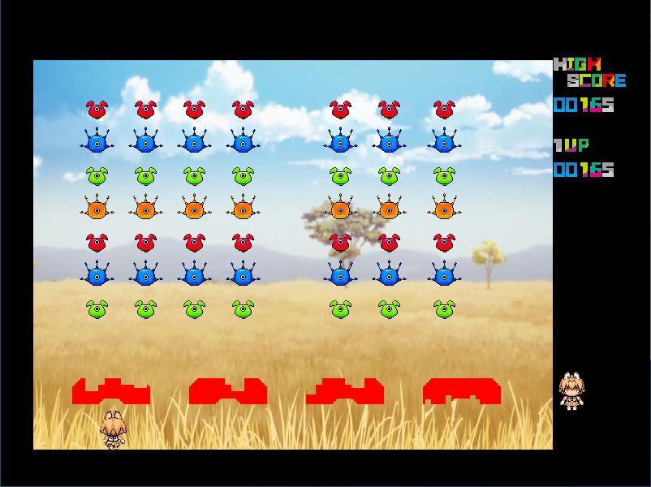
１年次
製作期間
製作時期
使用言語
使用ライブラリ
１年前期
Ｃ言語
ＤＸライブラリ
初めて製作した作品です。
ＤＸライブラリを使用し描画や移動処理など基本的なことを学びました。
背景画像を２枚描画することにより違和感のないスクロールを実現しています。
製作期間
製作時期
使用言語
使用ライブラリ
１年前期
Ｃ言語
ＤＸライブラリ
配列を使用し敵を管理しています。
for文を使用し、敵を単体ではなく集団で行動させています。トーチカの画像を動的に変更することにより弾の当たった個所から崩れるようになっています。
Notes:
レイアウト考え中

Slide 11
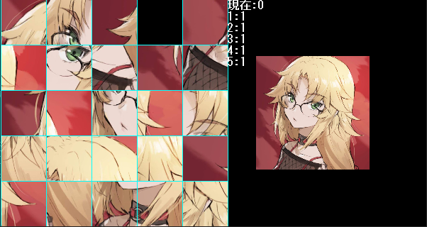
１年次
製作期間
製作時期
使用言語
使用ライブラリ
１年前期
Ｃ言語
ＤＸライブラリ
Playerの情報を構造体で作成し２人でのプレイを可能にしました。マス目での当たり判定をとるために現在座標をマス目に変換する方法を学びました。単方向リストを作成しリプレイを実装しました。
製作期間
製作時期
使用言語
使用ライブラリ
１年前期
Ｃ言語
ＤＸライブラリ
元の画像を分割して表示し、クリア不能にならないようシャッフルしています。分割数を変更でき、データの格納のために配列を動的に確保しています。又オートクリアとリプレイが実装されています。

Slide 12
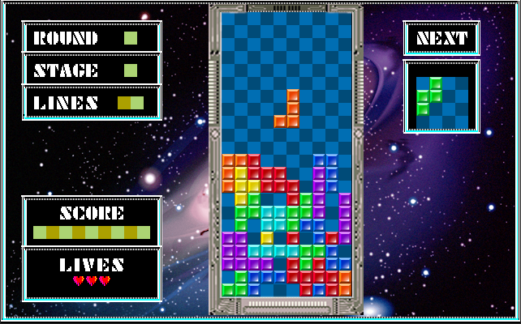
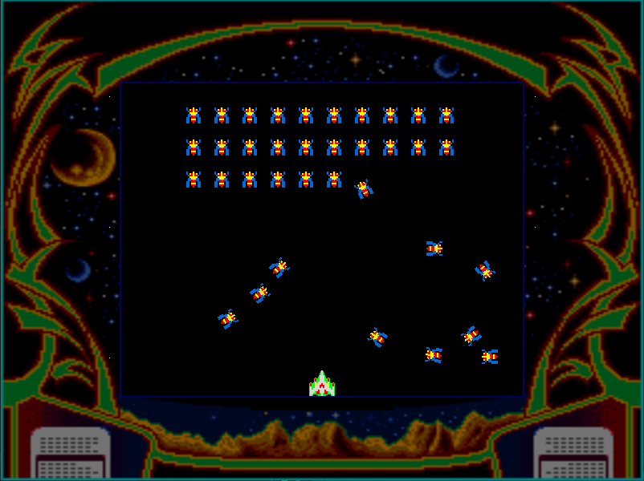
１年次
製作期間
製作時期
使用言語
使用ライブラリ
１年前期
Ｃ言語
ＤＸライブラリ
夏休みの課題として短期間で製作しました。
１年前期で学んだ技術や手法を使い製作しました。
製作期間
製作時期
使用言語
使用ライブラリ
１年後期
Ｃ＋＋
ＤＸライブラリ
初めてC＋＋で製作した作品です。言語の基礎的な部分や、デザインパターンを学びました。SateパターンやSingletonパターンを使用しています。

Slide 13
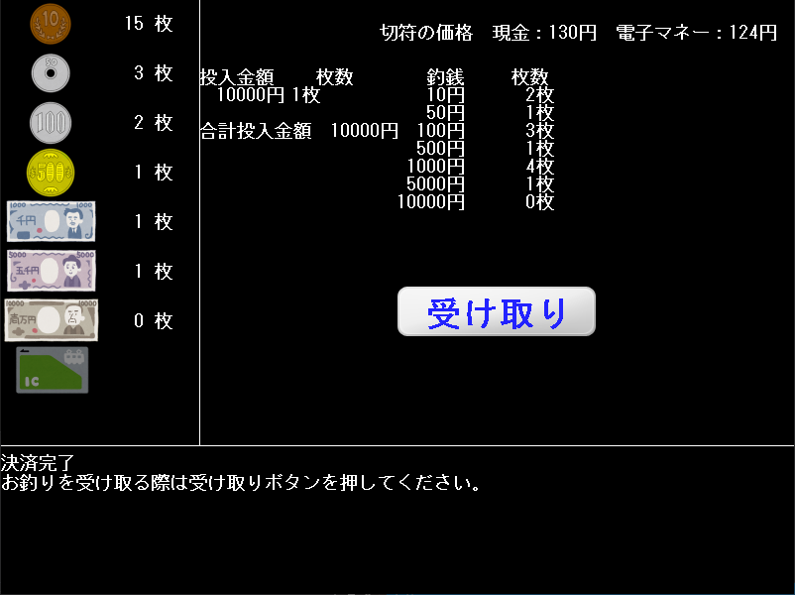
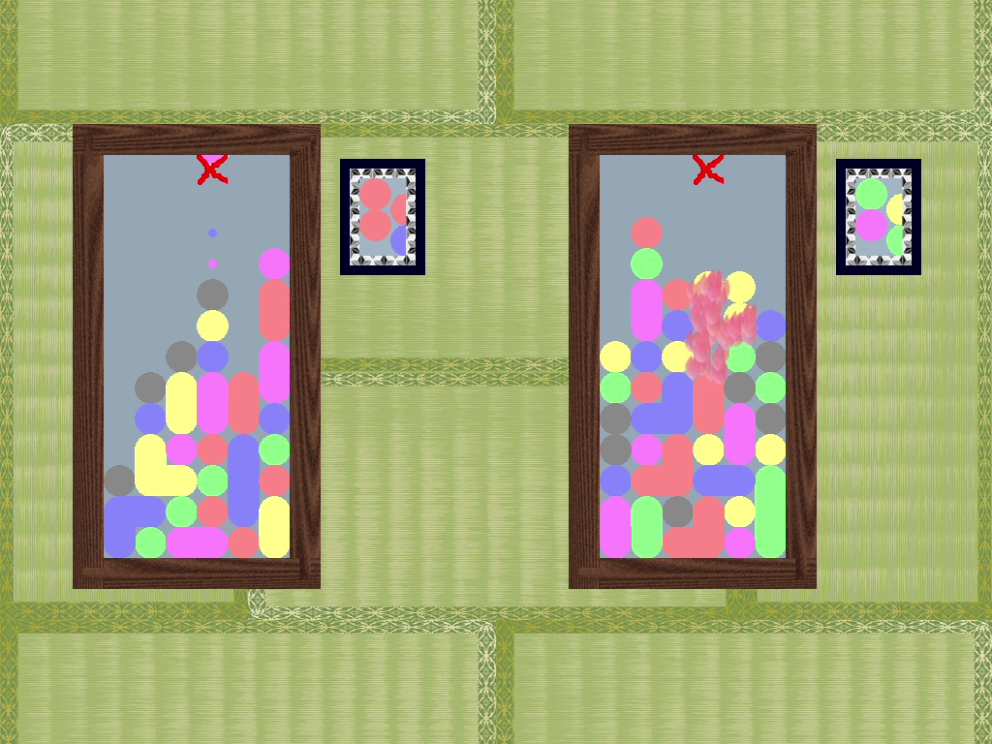
２年次
製作期間
製作時期
使用言語
使用ライブラリ
２年前期
Ｃ＋＋
ＤＸライブラリ
C＋＋の理解をより深める目的で製作しました。オブジェクト指向におけるカプセル化を意識し製作しました。
製作期間
製作時期
使用言語
使用ライブラリ
２年前期
Ｃ＋＋
ＤＸライブラリ
ぷよがいくつ繋がっているかの判定をラムダ式を使用した再起関数によって実現しています。プレイした際の気持ちよさを追求するために、消える際にEffekseerを使用したエフェクトを描画しています。

Slide 14
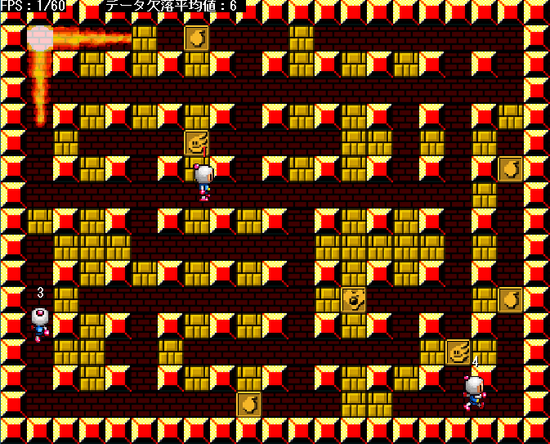
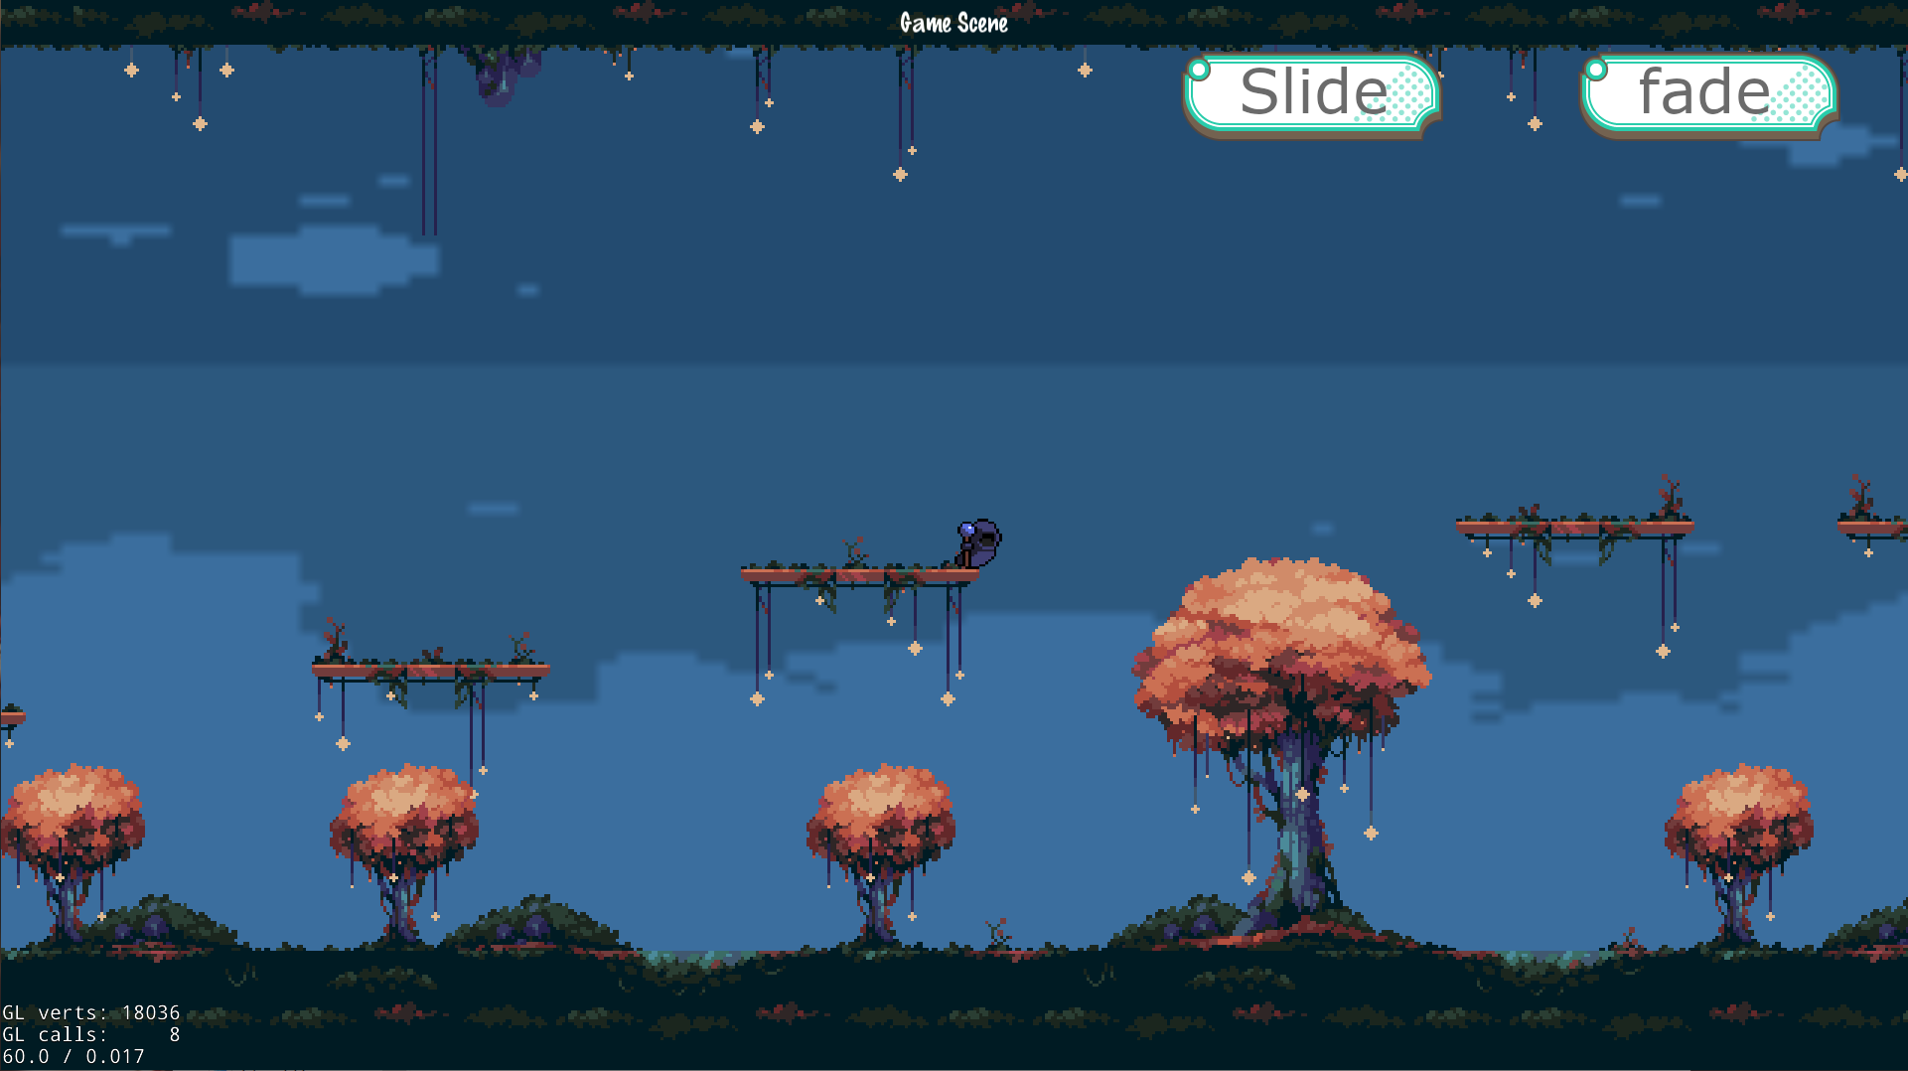
２年次
製作期間
製作時期
使用言語
使用ライブラリ
２年後期
Ｃ＋＋
ＤＸライブラリ
ネットワークで通信を行い複数人プレイを実現しています。遅延がなるべく発生しないようにデータを１ビット単位で格納したり、送信や受信をする処理はスレッドを切り離しマルチスレッド化しています。
製作期間
製作時期
使用言語
使用ライブラリ
２年後期
Ｃ＋＋
Ｃｏｃｏｓ２ｄ－ｘ
Ｃｏｃｏｓ２ｄ－ｘを使用し始めてＡｎｄｒｏｉｄ対応のゲームを制作しました。解説サイトが少なく、チームメンバーと協力しゲームエンジンを理解していきました。動作確認のためにエミュレーターを利用しました。
Notes:
Cocos2d-xの文章もっといい感じにしたい。

Slide 15
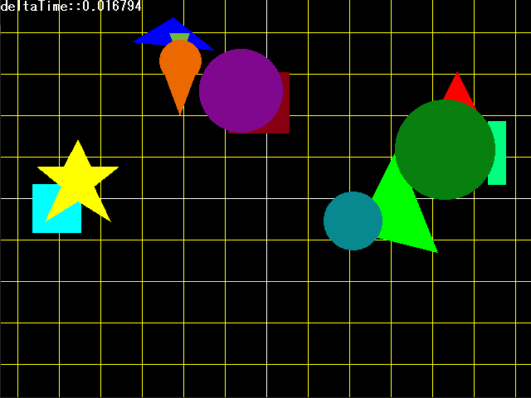
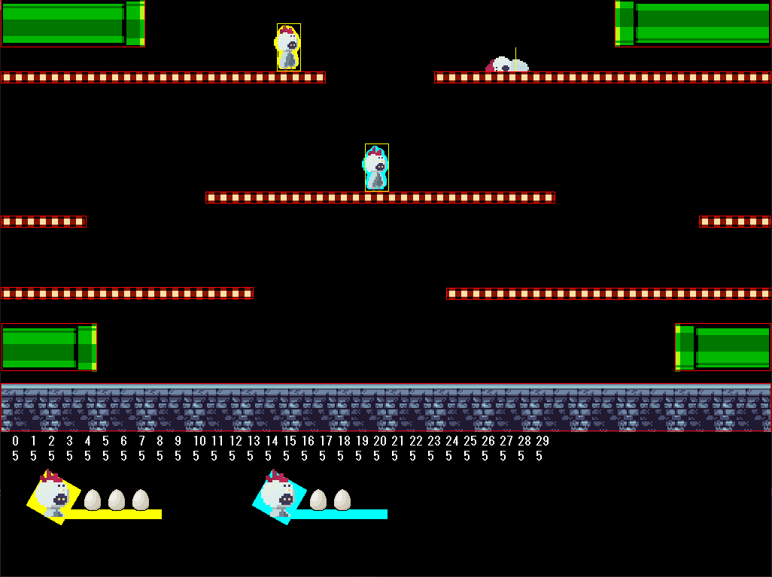
３年次
製作期間
製作時期
使用言語
使用ライブラリ
３年前期
Ｃ＋＋
ＤＸライブラリ
継承を意識し様々な形の当たり判定をまとめて処理できるように制作してあります。
製作期間
製作時期
使用言語
使用ライブラリ
３年前期
Ｃ＋＋
ＤＸライブラリ
Playerの状態遷移先を外部に持つことによって後から変更する際にコードを変更しなくて良いように作成しました。リングバッファを実装しコマンド入力による必殺技が出せるようになっています。

Slide 16
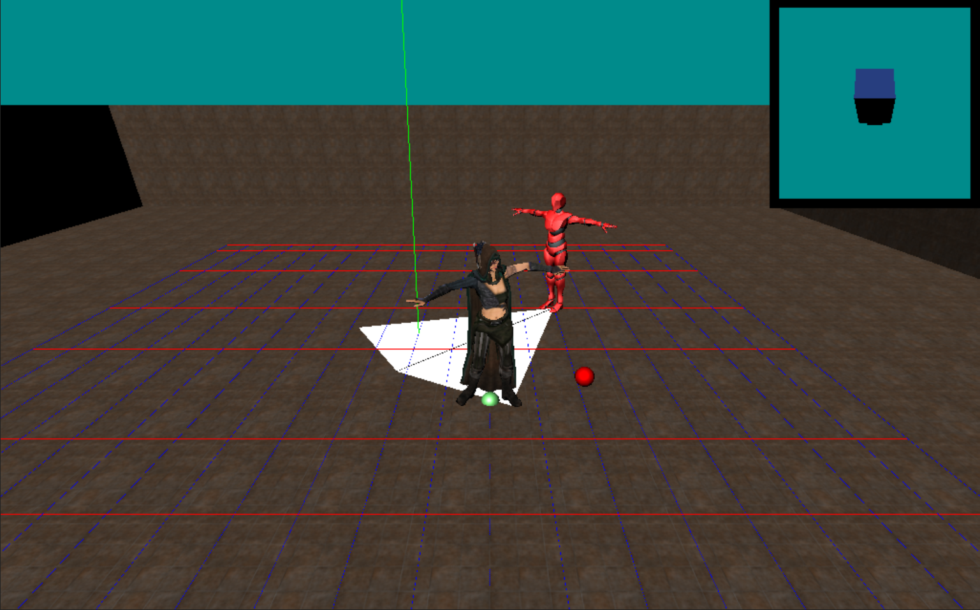
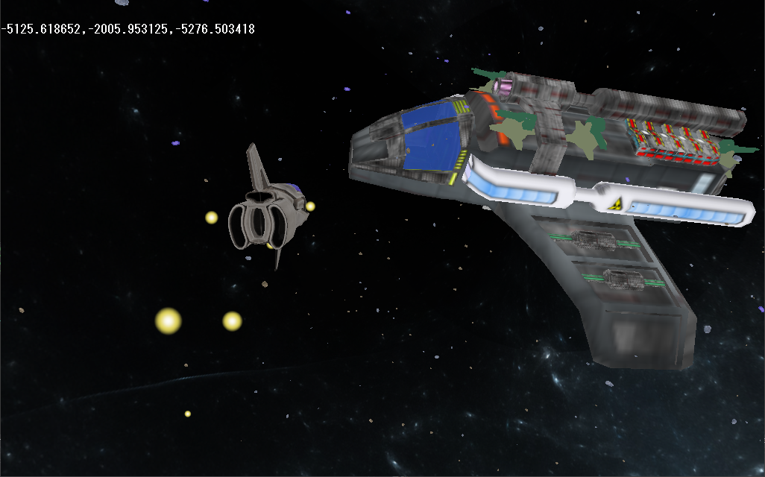
３年次
製作期間
製作時期
使用言語
使用ライブラリ
３年後期
Ｃ＋＋
ＤＸライブラリ
始めてエンジンを使わずに作成した作品です。モデルの表示、アニメーションの確認ができます。この作品を制作することによって基本的な３Dゲームの作成のため基本的なの知識を得ることができました。
製作期間
製作時期
使用言語
使用ライブラリ
３年後期
Ｃ＋＋
ＤＸライブラリ
３Ｄ空間上の回転を理解することを目的として作成しましたQuaternionを使用しジンバルロックが発生しないように製作しました。又ボスにつけたタレットの位置制御のために親回転、子回転を意識し実装しました。

Slide 17
数学作品
Notes:
赤だと数学感ないけど今まで切れ目赤だったから赤

Slide 18
２年次
製作期間
製作時期
使用言語
使用ライブラリ
２年前期
Ｃ＋＋
ＤＸライブラリ
シューティング画像
数学数学数学数学数学数学数学数学数学数学数学数学数学数学数学数学数学数学数学数学数学数学数学数学数学数学
製作期間
製作時期
使用言語
使用ライブラリ
２年前期
Ｃ＋＋
ＤＸライブラリ
丸太運び画像
数学数学数学数学数学数学数学数学数学数学数学数学数学数学数学数学数学数学数学数学数学数学数学数学数学数学
Notes:
画像仮

Slide 19
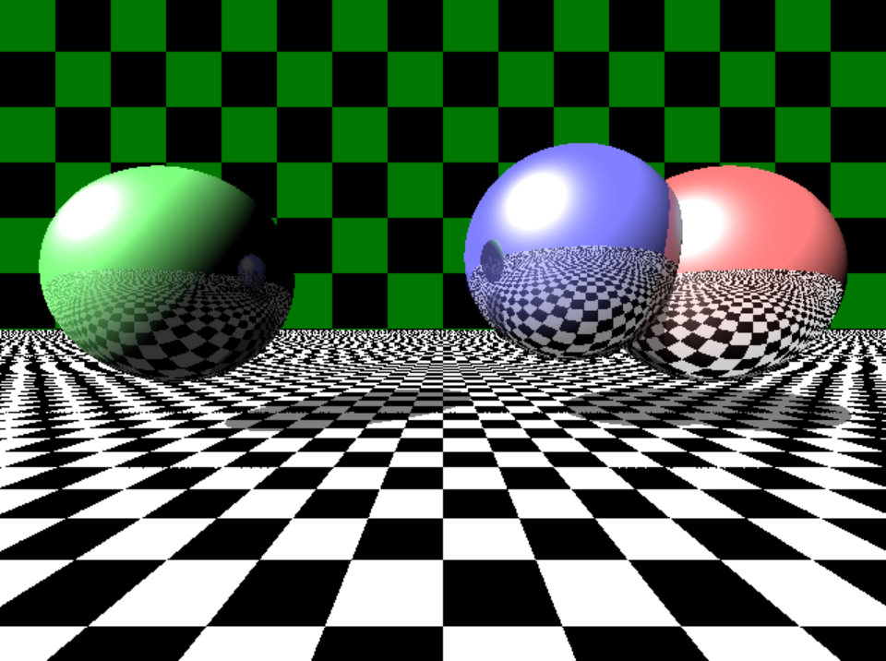
２年次
製作期間
製作時期
使用言語
使用ライブラリ
２年後期
Ｃ＋＋
ＤＸライブラリ
DXライブラリのピクセルを指定色塗る関数を使用し古典的レイトレーシングを実装しています。
いい感じの文章↓
Notes:
画像複数あってもいい気がするけど貼る画像なくね感
配置変えてもいいかもしれない…？

Slide 20
Thank you

